Slide 1
汇编语言-过程
刘 俊

Slide 2
流程
5.1堆栈操作及指令
5.2过程（子程序、函数）
5.2事例
无

Slide 3
课堂练习：
P107：第7题
&target

Slide 4
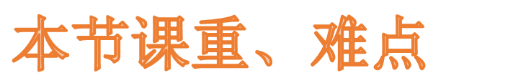
堆栈指令push pop
过程（子程序）伪指令PROC ENDP
指令CALL RET
保存、恢复指令USES

Slide 5

运行时堆栈
分为入栈操作和出栈操作，
桟：内存中的某一部分内存，用作存储数据
低地址
操作数据的顺序根据先进后出（LIFO)原则
ESP：32位寄存器，
SP： 16位寄存器
ESP
高地址

Slide 6

00000FF4
00000FF8
00000FFC
0000 0006
ESP
00001000

Slide 7
入栈：栈顶指针 减4；ESP总是指向最后压入堆栈的数据。
A5
00
00
00000FF4
00
06
00000FF8
00
ESP
00000FFC
00
00001000
00
0000 00A5
0000 0006

Slide 8
00000FF4
00000FF8
ESP
0000 00A5
00000FFC
0000 0006
00001000

Slide 9
00000FF4
00000FF8
00000FFC
ESP
0000 0006
00001000

Slide 10
00000FF4
00000FF8
00000FFC
00001000
ESP

Slide 11
P110
入栈指令：push
1.SP-2（16位）或 ESP-4(32位)
2.将源操作数复制到堆栈
出栈指令：pop
1.将源操作数复制到堆栈
2.SP+2（16位）或 ESP+4(32位)

Slide 12
入栈指令：pushfd（将标志寄存器压入堆栈）
pushad(按照顺序将所有的32位通用寄存器压入堆栈)
pusha (按照顺序将所有的16位通用寄存器压入堆栈)
出栈指令：popfd（将桟中的内容弹回标志寄存器）
popad(按照相反的顺序将所有的32位通用寄存器弹出堆栈)
popa (按照相反的顺序将所有的16位通用寄存器弹出堆栈)

Slide 13
入栈指令：pushfd（将标志寄存器压入堆栈）
pushad(按照顺序将所有的32位通用寄存器压入堆栈)
pusha (按照顺序将所有的16位通用寄存器压入堆栈)
出栈指令：popfd（将桟中的内容弹回标志寄存器）
popad(按照相反的顺序将所有的32位通用寄存器弹出堆栈)
popa (按照相反的顺序将所有的16位通用寄存器弹出堆栈)

Slide 14
子程序、函数
定义子程序
PROC、ENDP
子程序
（过程）
调用子程序
call
返回主程序
ret

Slide 15
子程序、函数
main PROC
main PROC
l1::
mov eax name
l1:
..
..
call sample
call sample
..
..
main ENDP
main ENDP
sample PROC
sample PROC
..
..
ret
jmp l1
sample ENDP
ret
sample ENDP

Slide 16
子程序、函数
main PROC
..
call 1.将下一条指令地址压入堆栈
2.将子程序的地址给EIP
EIP=0000A5
EIP
call sample
mov eax, ebx (指令地址000040)
..
main ENDP
sample PROC (指令地址0000A5)
..
ret
sample ENDP

Slide 17
子程序、函数
main PROC
..
call sample
mov eax, ebx (指令地址000040)
..
main ENDP
sample PROC (指令地址0000A5)
..
ret 1.将主程序里下一条指令地址给EIP
EIP=000040
EIP
ret
sample ENDP

Slide 18
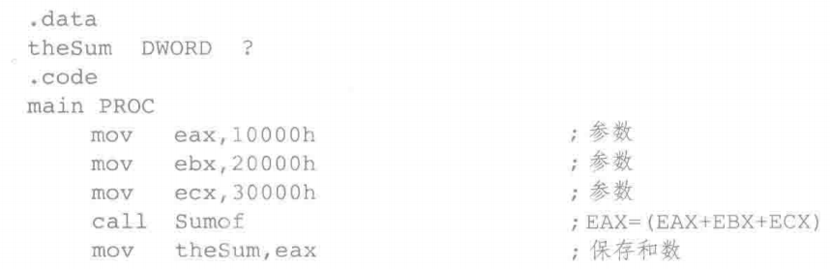

Slide 19
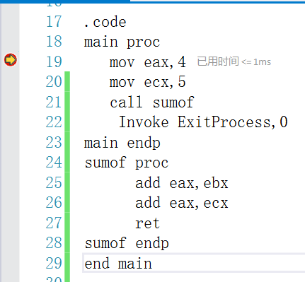

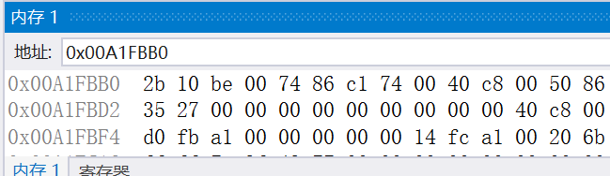

当前
进入该过程，看堆栈
此句执行完后
看看堆栈里面保存的是啥，
保存的是下一条指令的地址。
ESP= 00A1FBB0+4=00A1FBB4

Slide 20
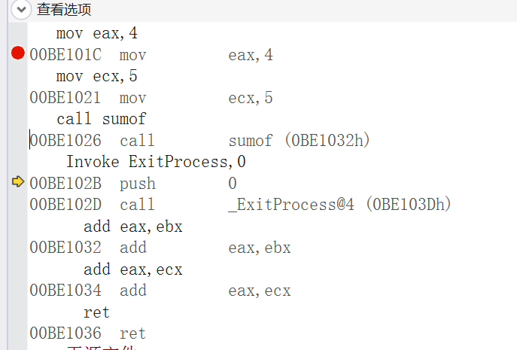

Slide 21
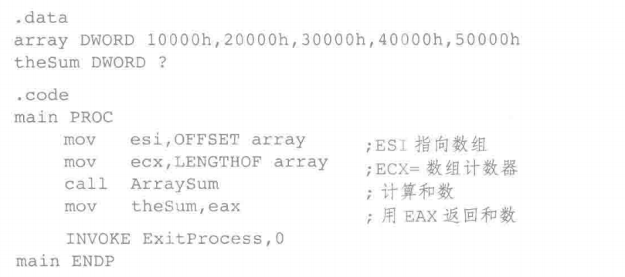

Slide 22
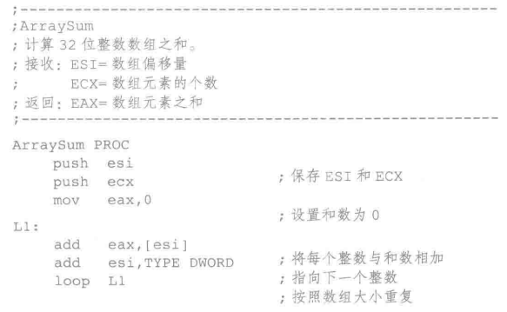
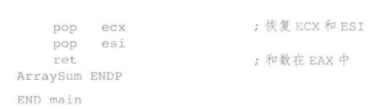
保存和恢复寄存器
（让调用子程序的过程中寄存器
的值不会改变）

Slide 23
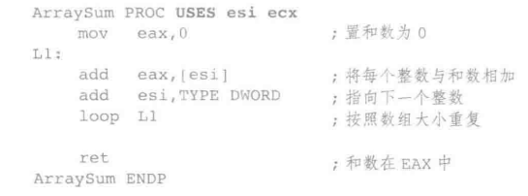
USES运算符：1.列出要修改的寄存器
2子程序开始时自动调用push、子程序结束时自动调用pop指令

